Slide 1

Informatika va AT
10-sinf
Mavzu: Boshqarish tugmasi

Slide 2
Delphi ilovasini ishga tushirish
1
Пуск → Все программы → Borland Delphi 7 → Delphi 7 buyruqlari ketma-ketligini berish orqali;
Delphi 7 bandida sichqonchaning chap tugmasining o‘rniga o‘ng tugmasini bosib, hosil bo‘lgan kontekst menyudan Закрепить на начальном экране bandini tanlasak, Delphi 7 ning yorlig‘i hosil bo‘ladi;
2
3
Agar Пуск → Borland Delphi 7 → Delphi 7 bandida sichqonchaning chap tugmasining o‘rniga o‘ng tugmasini bosib, hosil bo‘lgan kontekst menyudan Дополнительно → Закрепить на панели задач bandini tanlasak, masalalar panelida Delphi 7 ning yorlig‘i hosil bo‘ladi.

Slide 3
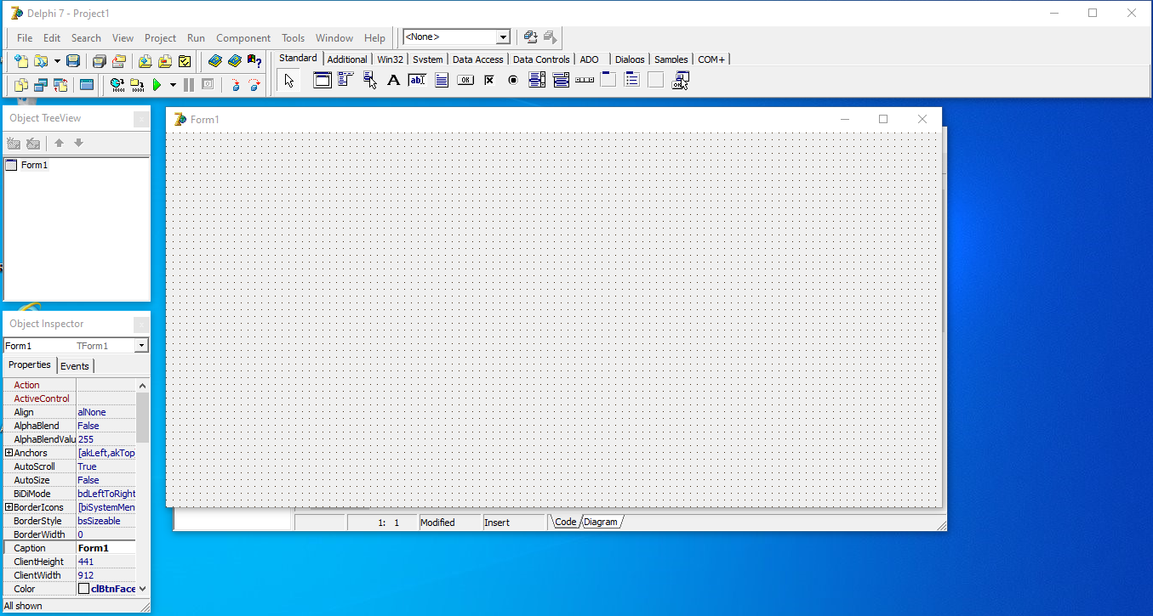
Delphi ilovasini ishga tushirish

Slide 4
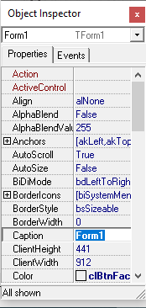
Delphi ilovasi oynasining asosiy xossalarini sanab bering
Caption – ilova oynasi sarlavhasini o‘zgartirish;
Width – ilova oynasining kengligini belgilash;
Height – ilova oynasining balandligini o‘zgartirish;
Color – ilova oynasining fon rangini o‘zgartirish;
Left – ilova oynasining monitor ekraniga nisbatan chap tarafdan joylashishini belgilash;
Top – ilova oynasining monitor ekranida tepadan joylashishini belgilash.

Slide 5
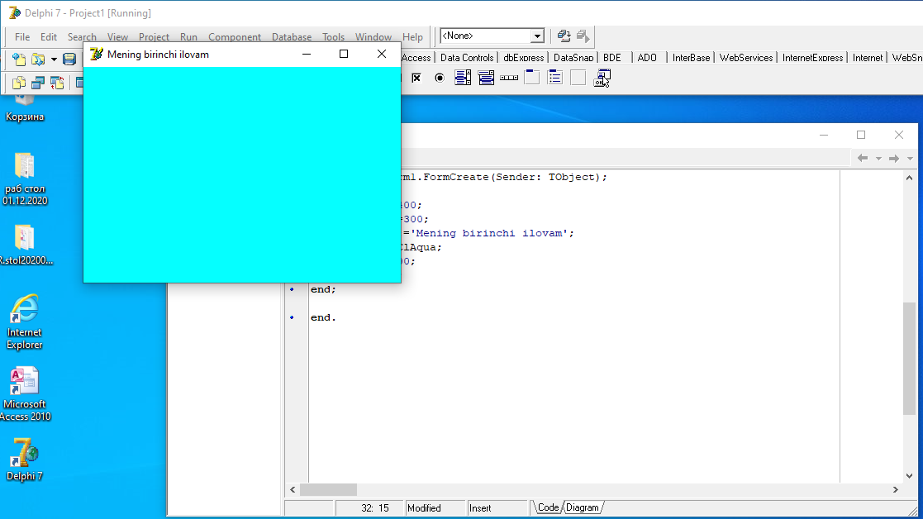
Delphi ilovasi oynasining asosiy xossalarini sanab bering

Slide 6
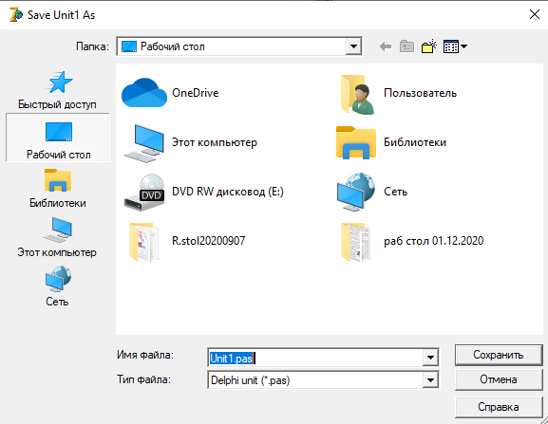
Ilovalarni saqlash oynasi tuzilishini tahlil qiling
Nishon, belgi, yozuv
Ro‘yxat
Piktogramma
Kiritish maydonchasi
Boshqarish tugmasi

Slide 7
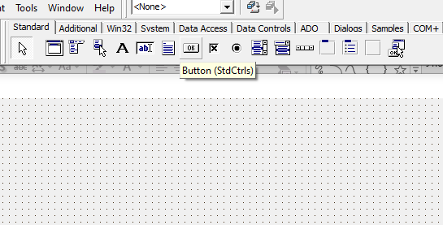
Boshqaruv tugmasi

Slide 8
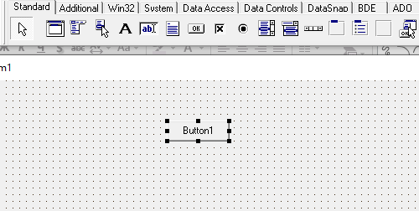
Ilova oynasiga boshqaruv tugmasini o‘rnatish

Slide 9
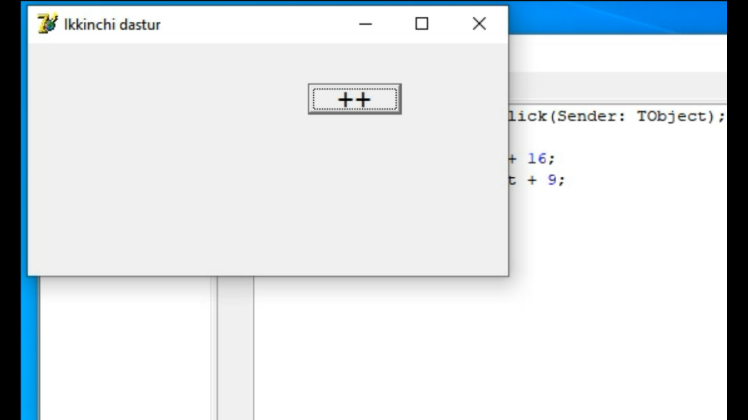
Boshqarish tugmasi

Slide 10
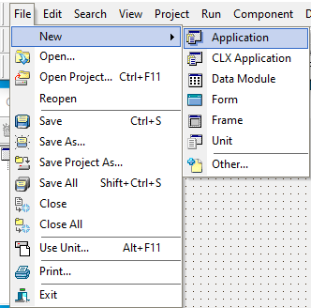
Ilova oynasiga boshqarish tugmasini joylash
Yangi ilova yaratamiz va uning o‘lchamlarini 225 va 400 qilib o‘rnatamiz.

Slide 11
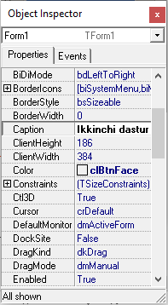
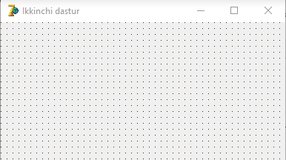
Ilova oynasiga boshqarish tugmasini joylash
Ilova sarlavhasini ikkinchi dastur deb o‘zgartiramiz.

Slide 12
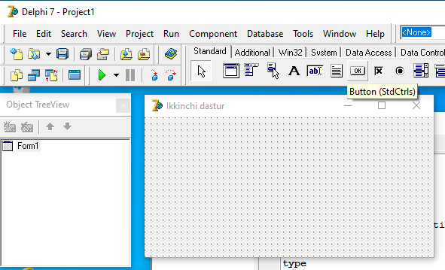
Ilova oynasiga boshqarish tugmasini joylash
Ilova oynasiga boshqarish obyekti: boshqarish tugmasini o‘rnatamiz.

Slide 13
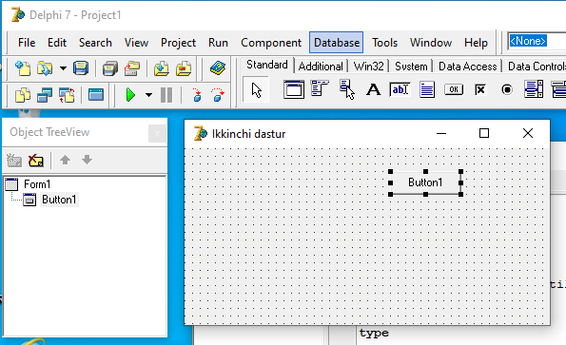
Ilova oynasiga boshqarish tugmasini joylash
Ilova oynasiga boshqarish obyekti: boshqarish tugmasini o‘rnatamiz.

Slide 14
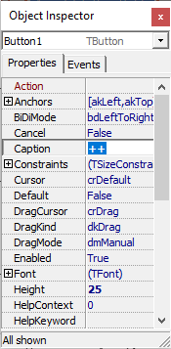
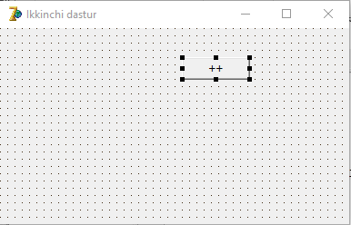
Boshqarish tugmasining xossalarini o‘rnatish
Tugma sarlavhasini “++” ga o‘zgartiramiz.
Tugma sarlavhasi shriftini o‘zgartirish uchun Font xossasidan foydalaniladi.

Slide 15
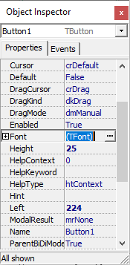
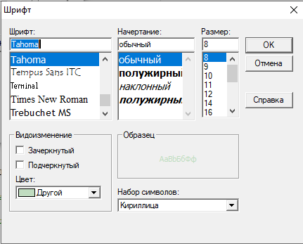
Boshqarish tugmasining xossalarini o‘rnatish
Font xossasi tanlanganida ekranda Шрифт muloqot oynasi paydo bo‘ladi. Uning Размер maydoni ostidagi ro‘yxatdan 14 tanlab, OK tugmasini bosamiz.

Slide 16
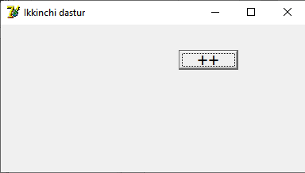
Boshqarish tugmasiga hodisalarni bog‘lash
Button1 tugmasini bosganimizda ilova o‘z oynasining o‘lchamlarini
16 va 9 ga kattalashtirsin.

Slide 17
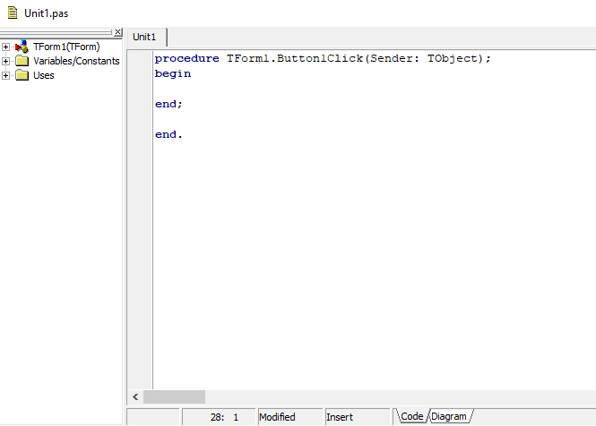
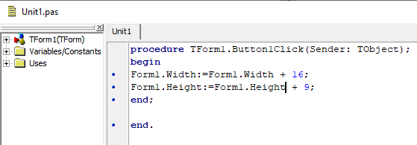
Boshqarish tugmasiga hodisalarni bog‘lash
Ilova o‘z oynasining o‘lchamlari, ya’ni kengligini 16 va balandligini 9 ga kattalashtirish buyrug‘ini berish uchun Button1 tugmasini ikki marta bosiladi.

Slide 18
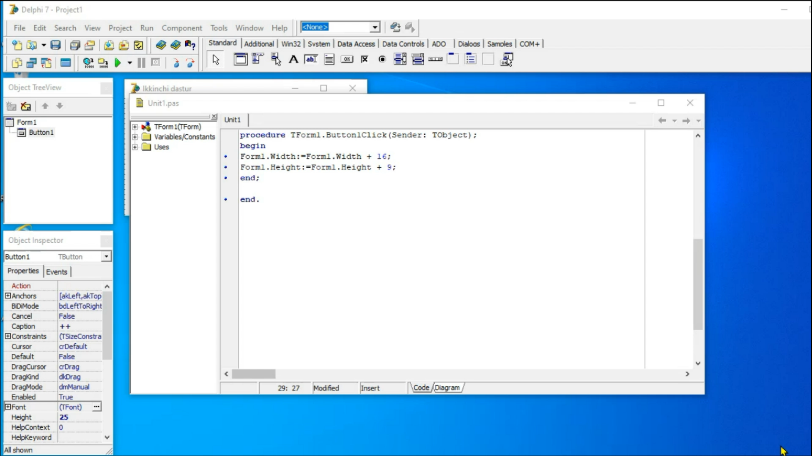
Boshqarish tugmasiga hodisalarni bog‘lash
Klaviaturadan F9 tugmasini bosib, ilovani ishga tushiramiz va uning to‘g‘ri ishlayotganini tekshiramiz.

Slide 19
Yodda saqlang!
Ilovada Button1 boshqarish tugmasi bosilganida TForm1.Button1Click prosedurasi ishga tushadi va undagi operatorlar bajariladi.

Slide 20
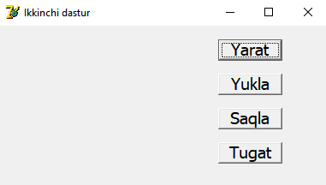
Mustaqil bajarish uchun topshiriqlar (92-bet)
1. Boshqarish tugmasi ilova oynasiga qanday o‘tkaziladi?
2. Boshqarish tugmasining xossalari qayerda o‘zgartiriladi?
3. Boshqarish tugmasi tanlanganda uning nima ish qilishi qayerda ko‘rsatiladi?
4. Delphida yangi ilova yarating. Unga to‘rtta boshqarish tugmasini kiriting. Ulardan birinchisini Yarat, ikkinchisini Yukla, uchinchisini Saqla, to‘rtinchisini Tugat degan yozuv bilan chiqaring.

